Slide 1

物联网控制课程答辩
基于ZStack的智能台灯
组长：刘港
组员：林源、朱维肖、周晨辉

Slide 2
智能台灯总体概述
概述
这是一个基于Zstack协议栈的智能台灯，它具有温湿度、距离的采集和LED智能控制的功能。实现了通过Zstack协议栈进行数据无线通信和台灯的智能控制。
工具和器材
1、CC2530开发板*2
2、温湿度传感器*1、测距传感器*1
3、IAR集成开发环境
测距传感器
温湿度传感器
它应用专用的数字模块采集技术和温湿度传感技术，通过P0_7口进行温湿度采集。
主要通过DHT11函数实现。
它应用超声波测距技术，通过TRIG (P2_0)、ECHO(P1_3)触发定时器T1，通过定时器的数据差来计算距离，主要通过Distance函数实现。
01
02
LED提示灯
LED冷暖光灯
它应用PWM调光原理，通过亮度周期来调节LED的闪烁，通过P1_4口来进行调节。主要通过PWM函数实现。
它应用PWM调光原理，通过亮度占空比来调节LED的亮度，通过P1_0、P1_1口来进行调节。主要通过PWM函数实现。
03
04

Slide 3
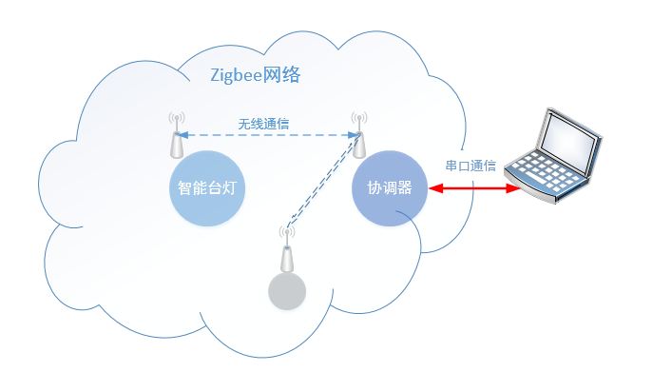
智能台灯系统架构
架构概述
智能台灯通过Zigbee协议进行组网操作，使网络协调器能收到台灯传感器的数据，并通过串口传给计算机，计算机进行相应的显示和控制工作，实现台灯和计算机的无线双向通信。

Slide 4
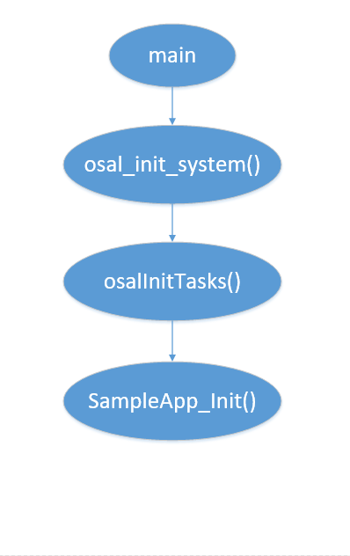
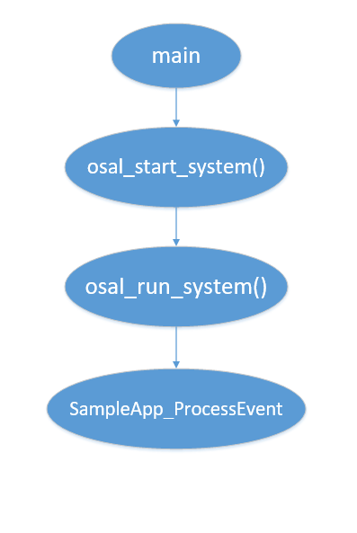
节点程序流程
初始化过程
任务/事件的处理过程

Slide 5
智能台灯通信方式
通信数据格式
采集数据：
C 1 2 3 4 5 6 7
12温度、 34湿度、567距离
控制命令：
D 1 2 3 4 5
12亮度、 34色温、5提示灯
通信方式
串口通信
无线通信
1、串口初始化 MT_UartInit ()
1、在应用层SampleApp_Init中初始化配置
2、串口登记任务号 MT_UartRegisterTaskID()
2、使用AF_DataRequest()函数广播发送数据
3、串口发送 HalUARTWrite()
3、通过AF_INCOMING_MSG_CMD 事件进行响应，从而完成接收
4、串口接收 回传函数MT_UartProcessZToolData()

Slide 6
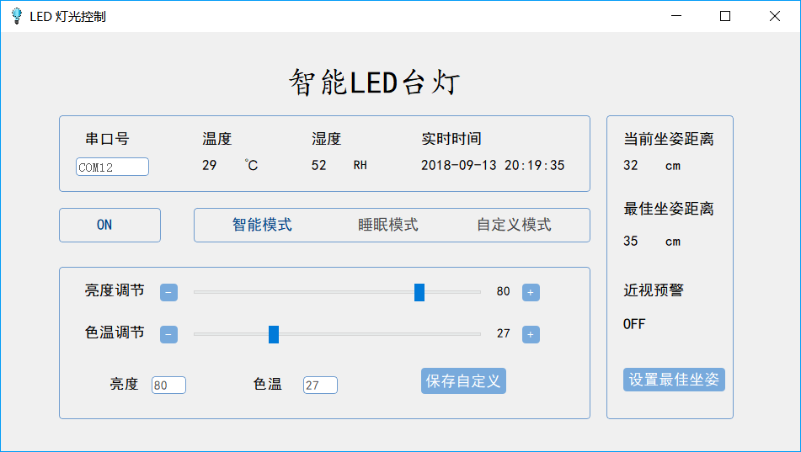
智能台灯界面

Slide 7
物联网控制课程答辩
谢谢大家！
组长：刘港
组员：林源、朱维肖、周晨辉

